Slide 1
Presenta…
Middle School Prep
¡Preparación para la escuela secundaria!

Slide 2
-IR Verbs

Slide 3
Pronouns
yo | I | nosotros | we
tú | you (informal) | vosotros | you all (informal)
él ella usted (Ud.) | he she you (formal) | ellos ellas ustedes (Uds.) | they (masculine/mix) they (feminine) you all (formal)

Slide 4
-IR Verb Endings
yo o | nosotros imos nosotras
tú es | vosotros ís vosotras
él ella e usted | ellos ellas en ustedes

Slide 5
Steps to conjugate -IR Verbs
Step 1: Drop the IR, to leave the stem
Step 2: Decide which pronoun is needed
Step 3: Add the corresponding ending

Slide 6
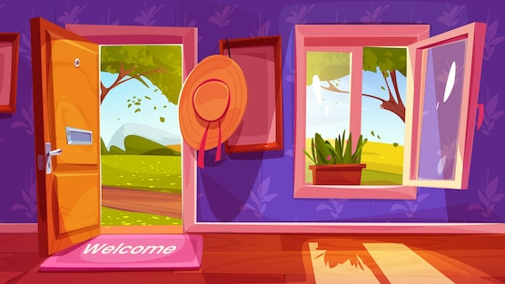
To open
=
abrir

Slide 7
To open
=
abrir
Yo abro
Tú abres
Él/ella/usted abre
Nosotros/as abrimos
Vosotros/as abrís
Ellos/ellas/ustedes abren

Slide 8
To decide
=
decidir

Slide 9
To decide
=
decidir
Yo decido
Tú decides
Él/ella/usted decide
Nosotros/as decidimos
Vosotros/as decidís
Ellos/ellas/ustedes deciden

Slide 10
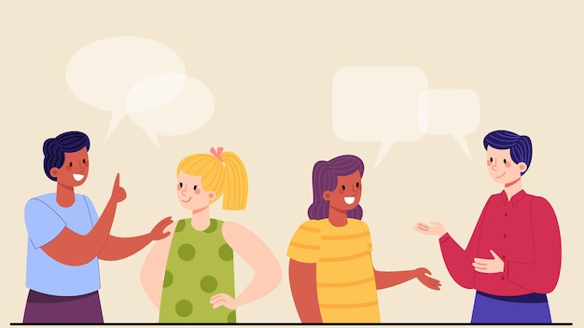
To discuss
=
discutir

Slide 11
To discuss
=
discutir
Yo discuto
Tú discutes
Él/ella/usted discute
Nosotros/as discutimos
Vosotros/as discutís
Ellos/ellas/ustedes discuten

Slide 12
To write
=
escribir

Slide 13
To write
=
escribir
Yo escribo
Tú escribes
Él/ella/usted escribe
Nosotros/as escribimos
Vosotros/as escribís
Ellos/ellas/ustedes escriben

Slide 14
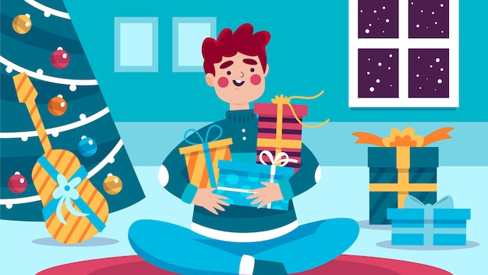
To receive
=
recibir

Slide 15
To receive
=
recibir
Yo recibo
Tú recibes
Él/ella/usted recibe
Nosotros/as recibimos
Vosotros/as recibís
Ellos/ellas/ustedes reciben

Slide 16
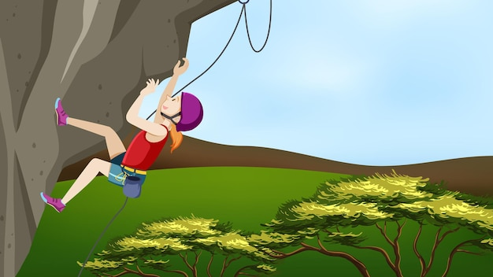
To climb / go up
=
subir

Slide 17
To climb / go up
=
subir
Yo subo
Tú subes
Él/ella/usted sube
Nosotros/as subimos
Vosotros/as subís
Ellos/ellas/ustedes suben

Slide 18
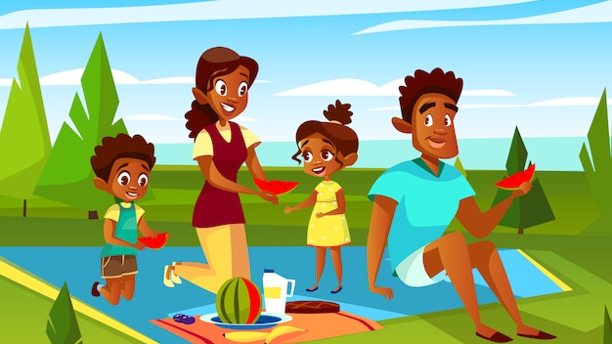
To live
=
vivir

Slide 19
To live
=
vivir
Yo vivo
Tú vives
Él/ella/usted vive
Nosotros/as vivimos
Vosotros/as vivís
Ellos/ellas/ustedes viven

Slide 20
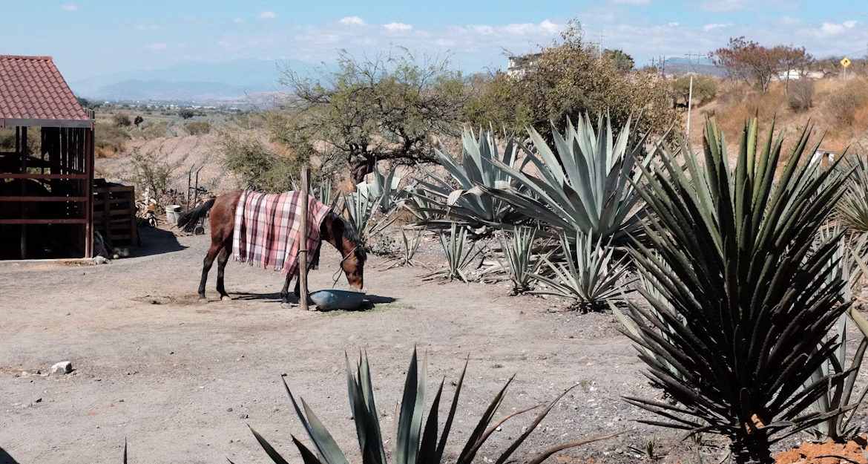
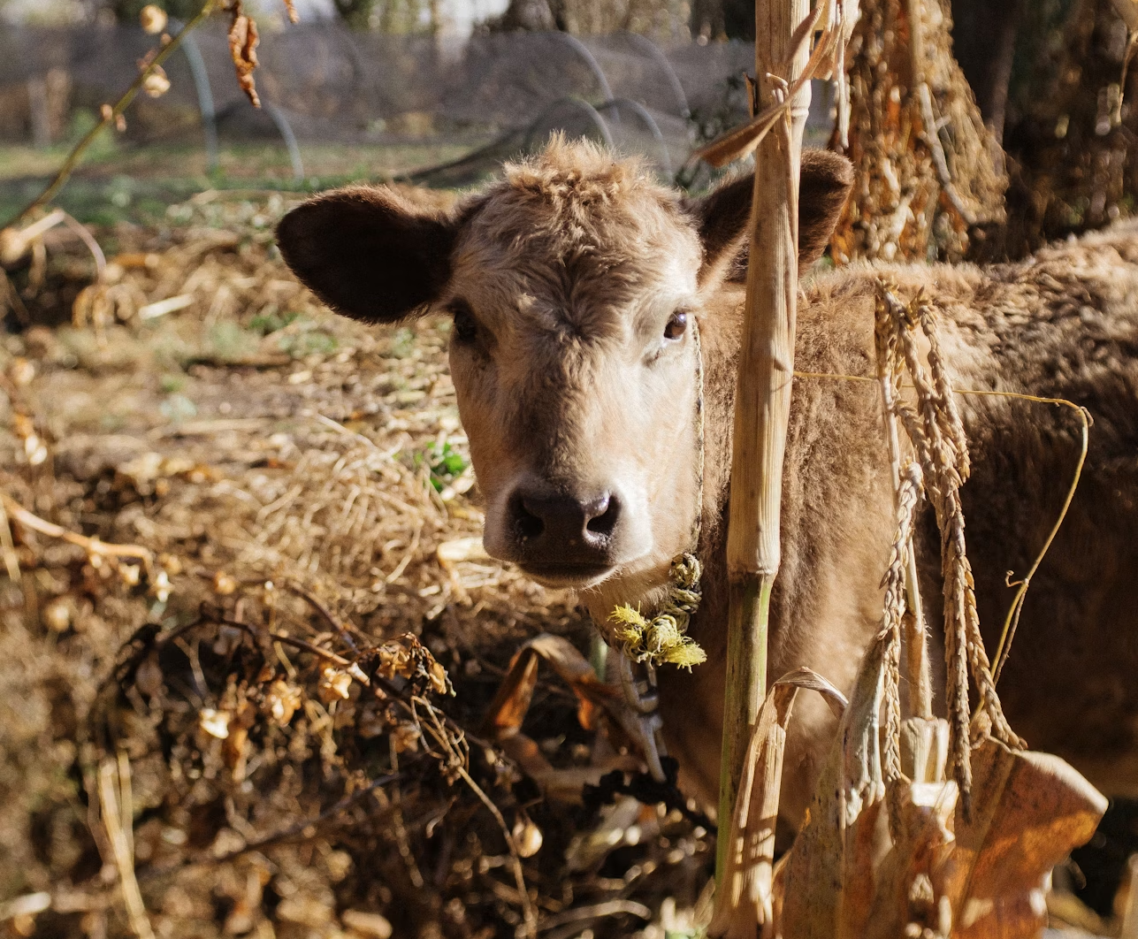
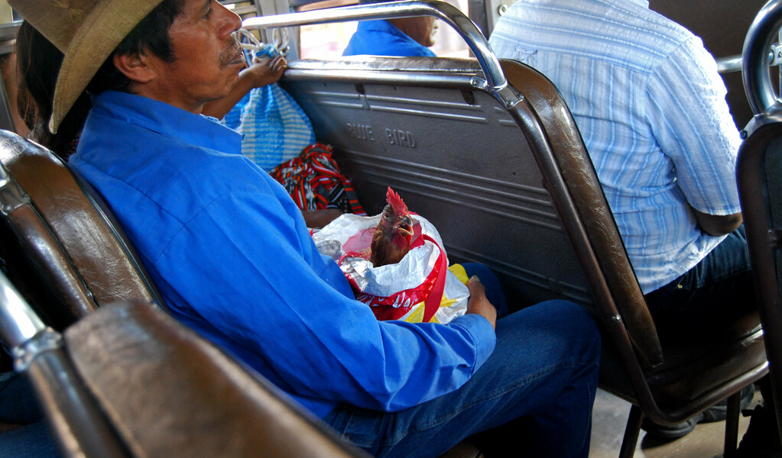
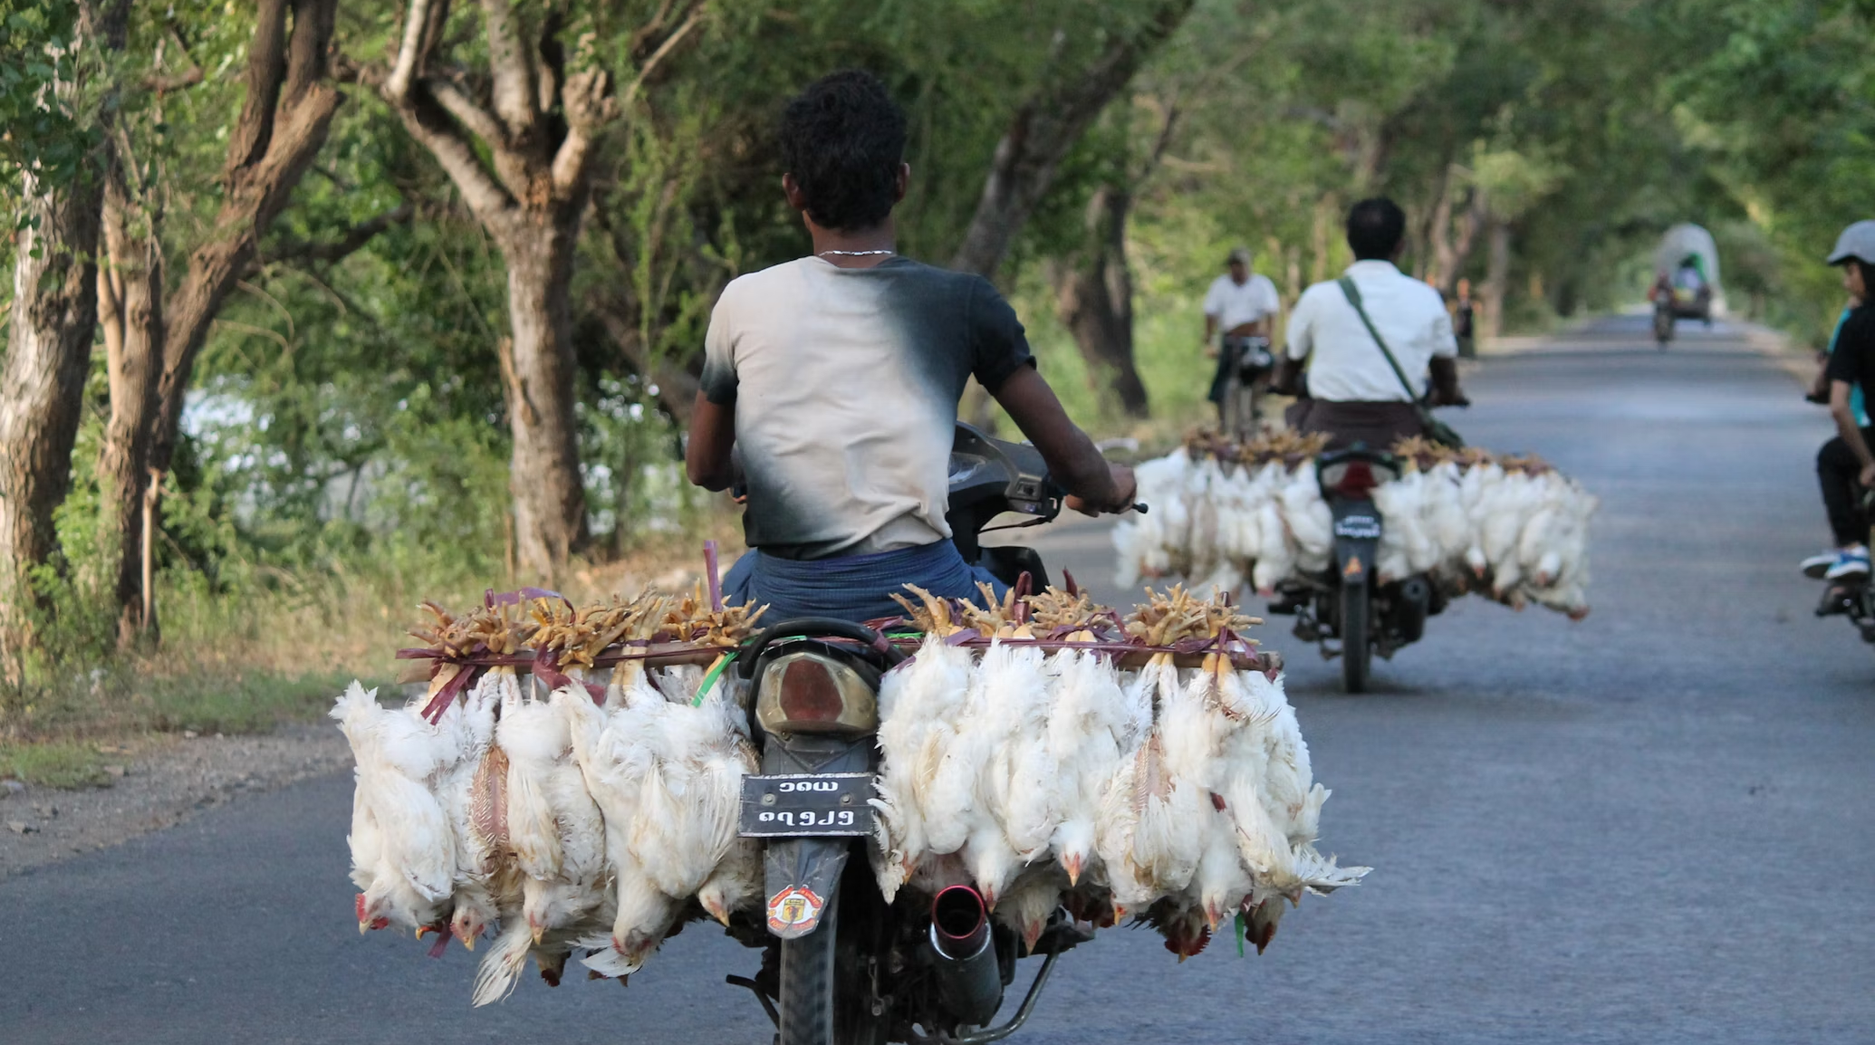

Slide 21
¡Gracias por atender!
Thank you for attending!

